Slide 1


Pitch
Occasion

Slide 2
Objetivos
Rede social focado em comunidade e na interação entre as pessoas
Criar conexões de usuários de acordo com o que eles apresentam de interesse

Slide 3
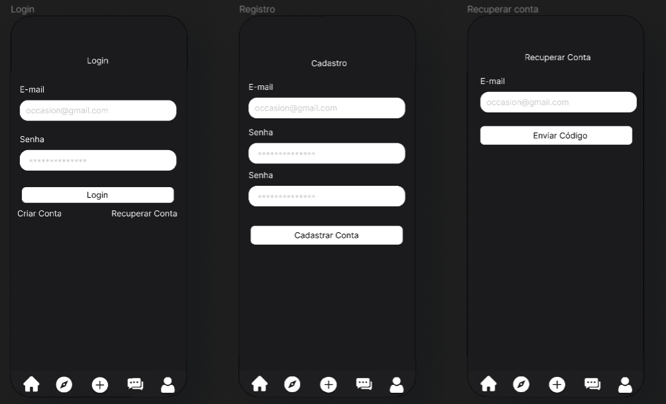
Autenticação

Slide 4
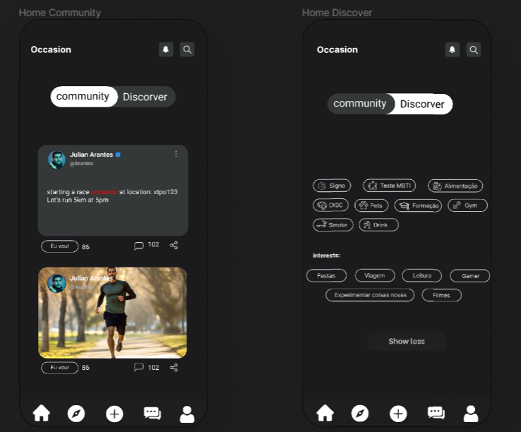
Telas inicias

Slide 5
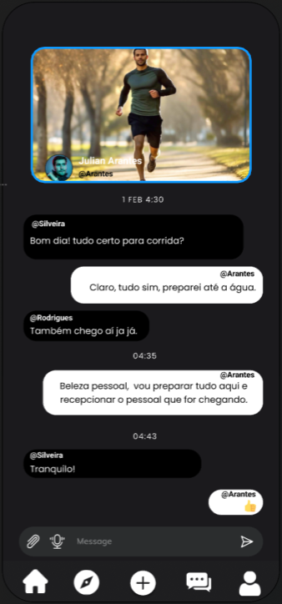
Tela de Comentarios da Ocasião

Slide 6
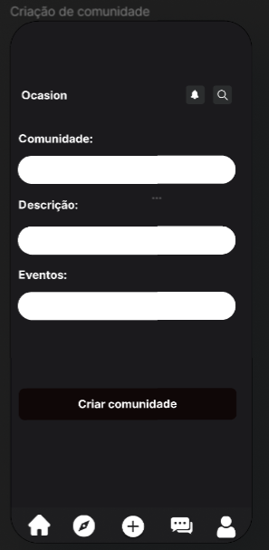
Tela de Criação de comunidade

Slide 7

Arquitetura
Hexagonal

Slide 8
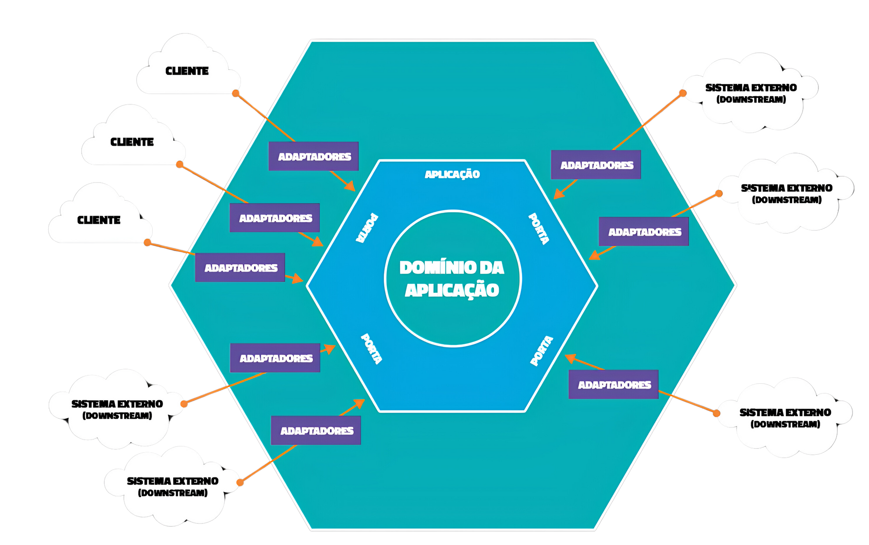
Funcionamento da arquitetura
Domínio
Adaptadores
Portas

Slide 9
Como surgiu?
contextualização histórica
fundamentação teorica

Slide 10
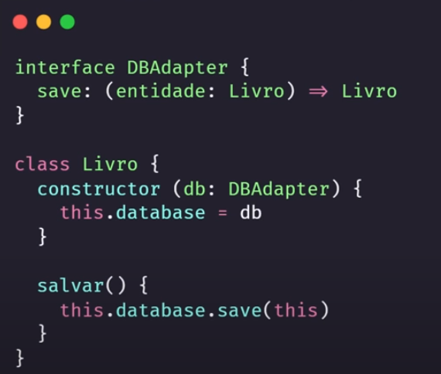
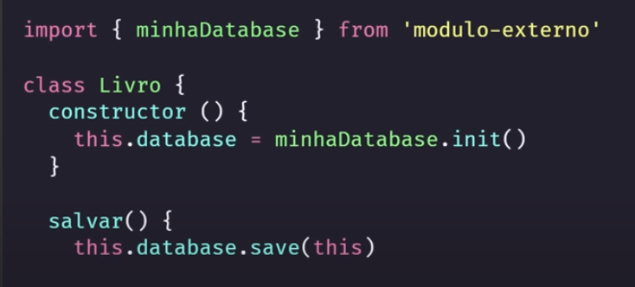
Com qual proposito a arquitetura foi
criada
Flexibilidade - fácil troca
Testabilidade - adpter
Desaclopamento

Slide 11
Quais problemas que essa arquitetura
resolve
adaptabilidade
qualidade de software
interoperabilidade

Slide 12

Quais problemas que ainda existem nesse
modelo de arquitetura
Complexidades iniciais
Overhead de abstração
Gestão de dependências

Slide 13
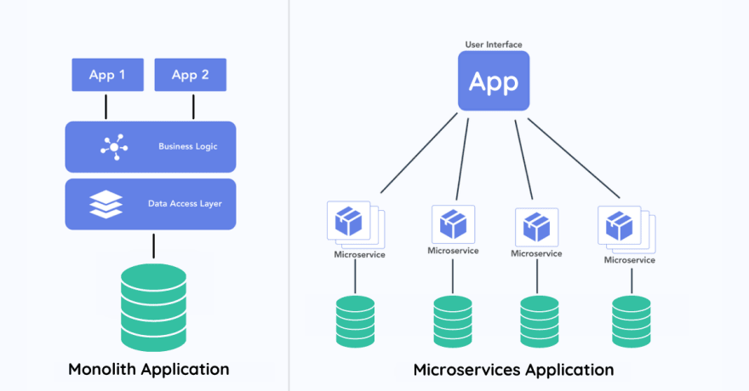
Exemplos de arquiteturas hexagonais
comparado com outras arquiteturas

Slide 14
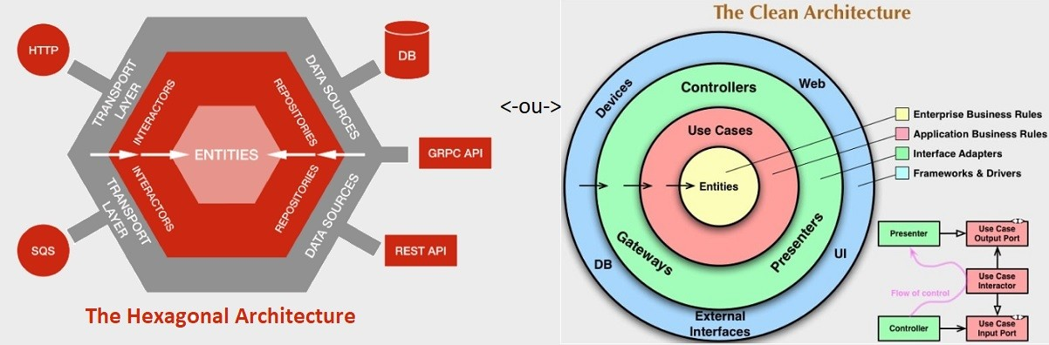
Exemplos de arquiteturas hexagonais
comparado com outras arquiteturas

Slide 15
Agradecemos

